Slide 1
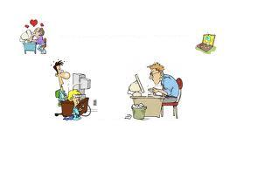


PAİNT proqramı
İNFORMATİKA
Hazırladı: Həsənova Lumu

Slide 2
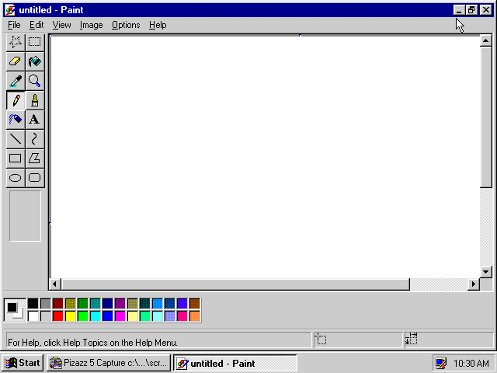

Paint proqramı nədir?
Qrafik informasiya ilə işləmək üçün kompyuterdə qrafik redaktorlardan istifadə olunan proqramlardan biridə Paint proqramıdır.

Slide 3
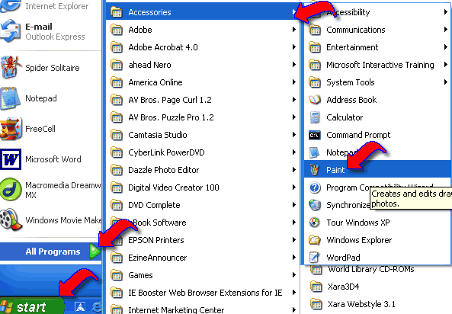

Paint proqramını başlatmaq üçün menyudan proqramlar içində olan Paint simgəsini qoşa çıqqıldatmaq lazımdır.

Slide 4
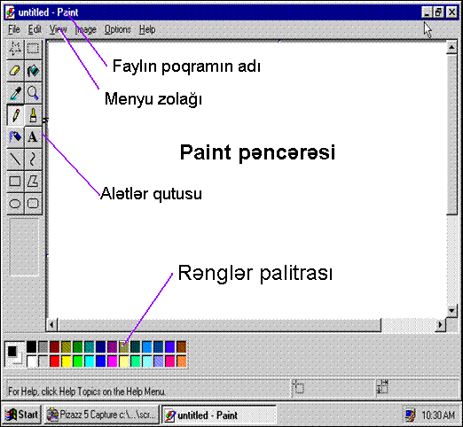
Bu zaman proqramın pəncərəsi açılacaq.
Menyu
Alətlər qutusu
Işçi oblastı
Rənglər palitrası

Slide 5
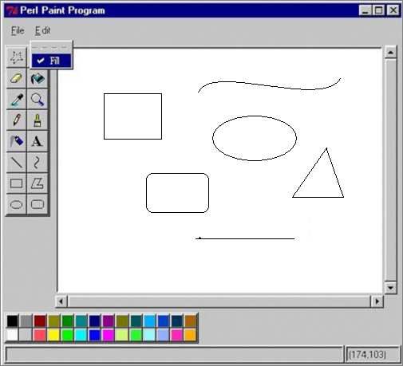

Siz hər hansı bir şəkli çəkərkən alətlər qutusundakı lazım olan alətdən istifadə edirsiz.

Slide 6
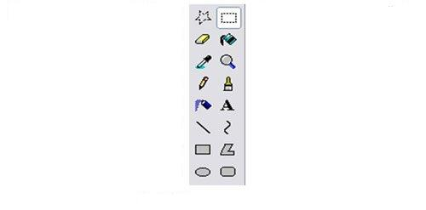
Seçdirmə aləti.(ixtiyari aləti seçdirir)
Seçdirmə aləti (düzbucaqlı sahəni seçdirir)
Pozan/Rəngli pozan
Rənglə doldurma
Rəng seçimi
Böyüdücü
Firça
Karandaş
Hava fırçası (rəng püskürən)
Mətn
Düz xətt
Əyri xətt
Düzbucaqlı
Çoxbucaqlı
Ellips (oval)
Yuvarlaq düzbucaqlı

Slide 7
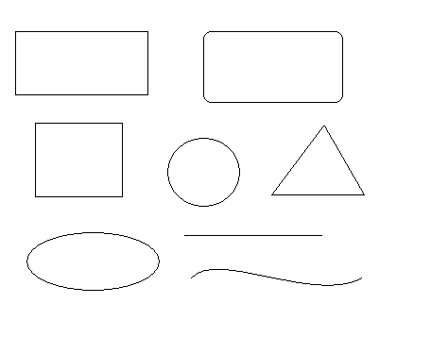

Slide 8
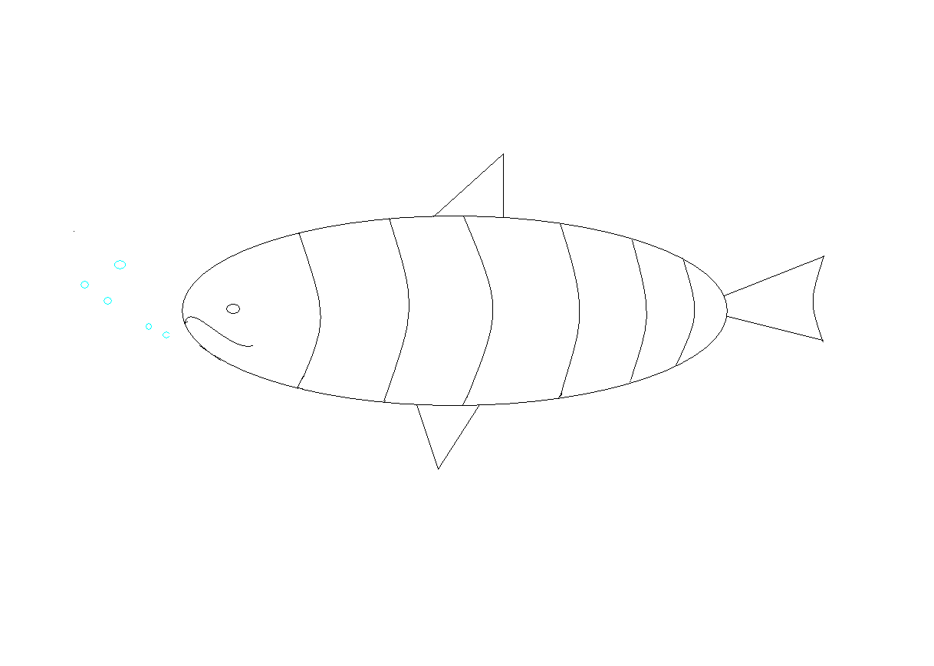

Slide 9
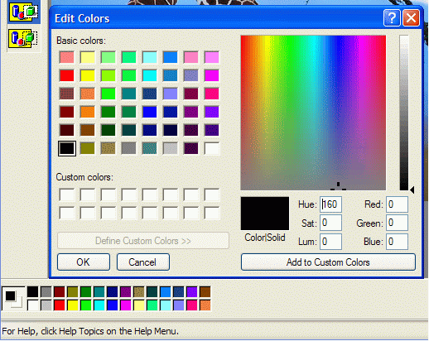
Çəkilən şəkili rəngləmək üçün rənglər qutusunda (palitrada)olan istədiyiniz rəngi seçə bilərsiniz

Slide 10
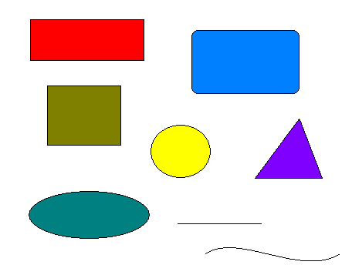

Slide 11


Slide 12
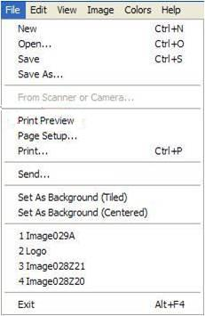
Fayl menyusu
Yeni sənəd yaradır
Yaddaşda olan şəkili açır
Şəkili yaddaşa verir
Şəkili necə saxlamalı
Ilkin baxış
Səhifənin parametrləri
Çap
Göndər
İş masasını bürümək
İş masasının mərkəzinə
Çıxış

Slide 13
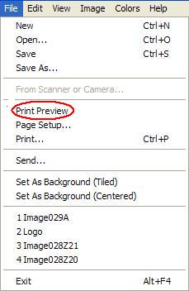
Şəkil çapda necə görünəcəyini göstərmək üçün çapdan əvvəlki baxış komandalarını verirəm

Slide 14
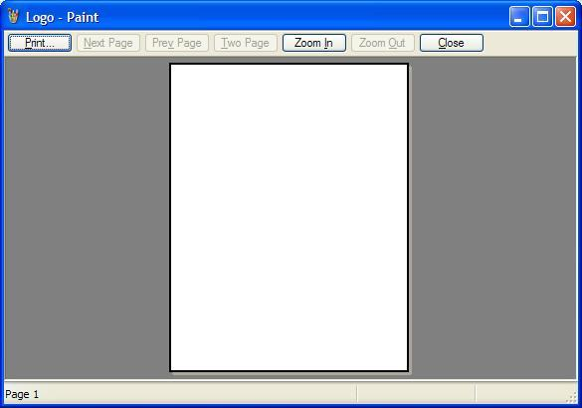

Ilkin baxış pəncərəsi
İlkin baxış əmri çap etməmişdən əvvəl şəklin kağızda görünüşünə baxmaq üçün verilir.

Slide 15
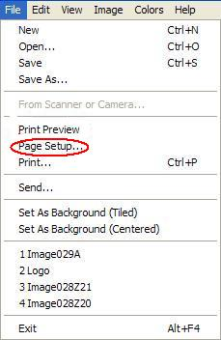
Səhifənin parametrləri əmri ilə çap olunacaq səhifələrin ölçülərini və kənar sahələrin enini dəyişmək olar

Slide 16
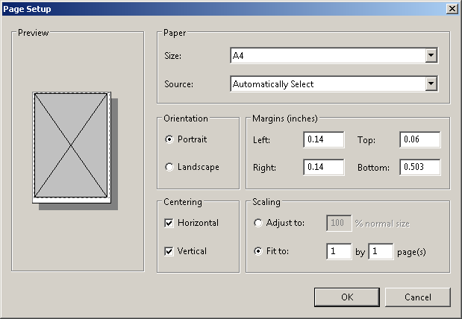

Kağız qrupunda
İstiqamət qrupunda kağız istiqamətini təyin et.
Sahələr qrupunda səhifələrin kənar sahələrinin ölçüləri mm-lə göstərilir.
Miqyas qrupunda
100 % təbii miqyas sektoru seçilibsə,şəklin miqyasını yazmaqla özümüz təyin edirik
Yerləşdirmək sektoru seçildikdə isə şəkli göstərdiyimiz sayda vərəqdə yerləşdirmək mümkündür.
Ötürmə siyahısından isə printerin modelə uyğun olaraq kağızın ötürülməsi üsullarından biri qeyd olunur.
Ölçü siyahısından kağızın ölçüsü seçilir.
Mərkəzləşmə qrupunda mərkəzləşmə reyimləri qeyd oluna bilər.
Ok düyməsini çıqqıldat.

Slide 17
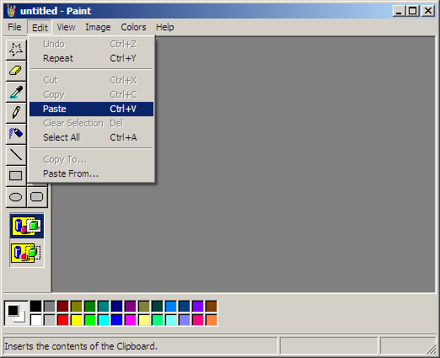
Redaktə menyusu
Inkar (Ctrl+Z )
Təkrar (Ctrl+)
Kəsmək (Ctrl+X və ya Shift+Del)
Nüsxələmək (Ctrl+C və ya Ctrl+İnsert)
Daxil etmək (Ctrl+V və ya Shift+ İnsert)
Seçməni silmək Del
Bütünlüklə seçmək (Ctrl+A)
Fayla nüsxələmək...
Fayldan daxil etmək...

Slide 18
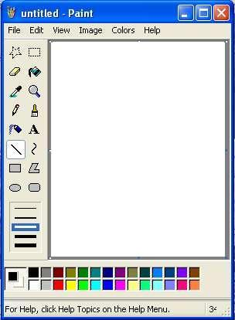
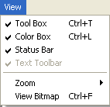
Görünüş menyusu
Alətlər paneli Ctrl+T
Palitra Ctrl+L
Vəziyyət sətri
Mətnin atributlar
Miqyas
Şəklə baxmaq Ctrl+F

Slide 19
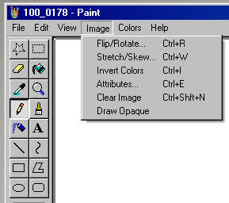
Şəkil menyusu
Əks etmək/döndərmək (Ctrl+R)
Uzatmaq/əymək (Ctrl+W)
Rəngləri çevirmək (Ctrl+I )
Atributlar (Ctrl+E )
Silmək (Ctrl+Shift+N)
Qeyri-şəffaf fon

Slide 20
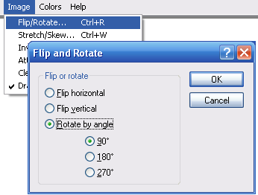
Əməliyyat qrupunda:
soldan sağa əks etmək
  yuxarıdan aşağıya əks etmək
  saat əqrəbinin əks istiqamətində (müsbət istiqamətdə ):
  90 dərəcə;
  180 dərəcə;
  270 dərəcə döndərmək olar.

Slide 21
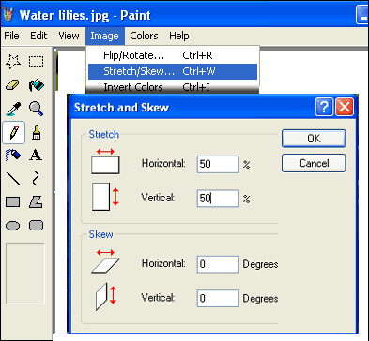
Uzatmaq/Əymək əmri ilə açılan dialoq pəncərəsində:
Uzatmaq qrupunda şəkli üfiqi və ya şaquli istiqamətlərdə faizlərlə uzatmaq olar.
Əymək qrupunda isə şəkli üfiqi və ya şaquli istiqamətlərdə dərəcələrlə əymək olar.

Slide 22
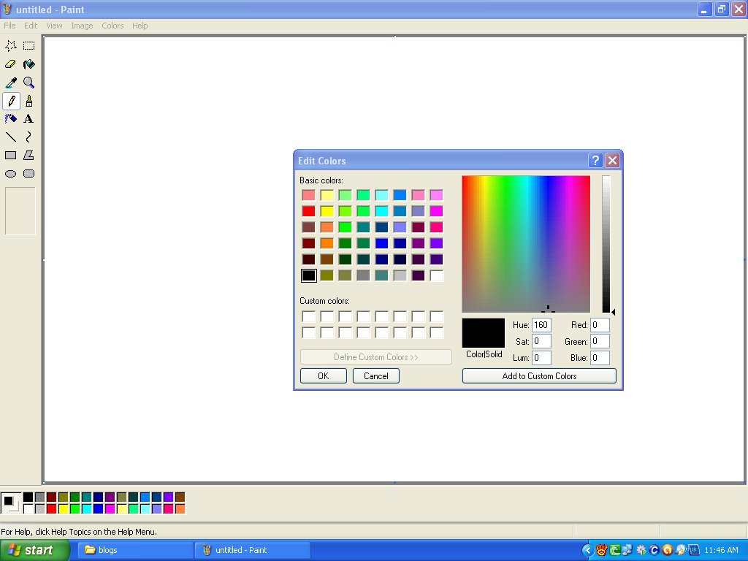
Palitra menyusu
Palitranın dəyişdirilməsi
Bu əmr ilə açılan dialoq pəncərəsində ön planın rəngi dəyişdirilə bilər:

Slide 23
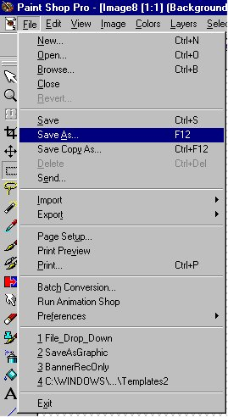
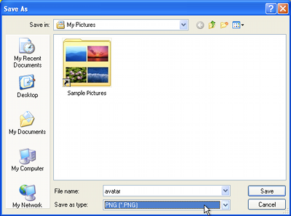

Necə saxlamalı… əmri şəkli başqa ad altında, başqa qovluqda və ya başqa formatla saxlamaq üçün verilir.

